Slide 1
Atti degli Apostoli
8-10 Dicembre 2017

Slide 2
Atti degli Apostoli
Un approccio alla lettura
Narrativa e Close reading
Seguendo il cap. 3 degli Atti vedremo:
l’analisi narrativa del testo, da cui acquisire elementi metodologici generali
differenza fra esegesi ed interpretazione
i dati specifici dell’opera lucana, Lc-At: Autore, scopo e destinatari

Slide 3
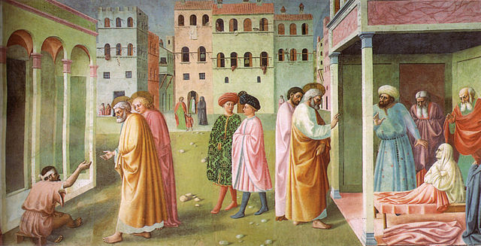
Masolino - Cappella Brancacci
Santa Maria del Carmine - Firenze.
Guarigione dello storpio e resurrezione di Tabita
1424-1425

Slide 4
Atti degli Apostoli
Il Testo nel Contesto
Prima (At 2,42-48):
Erano assidui nell’ascoltare l’insegnamento degli apostoli e nell’unione fraterna, nella frazione del pane e nelle preghiere. Un senso di timore era in tutti e prodigi e segni avvenivano per opera degli apostoli. Tutti coloro che erano diventati credenti stavano insieme e tenevano ogni cosa in comune; chi aveva proprietà e sostanze le vendeva e ne faceva parte a tutti, secondo il bisogno di ciascuno. Ogni giorno tutti insieme frequentavano il tempio e spezzavano il pane a casa prendendo i pasti con letizia e semplicità di cuore, lodando Dio e godendo la simpatia di tutto il popolo. Intanto il Signore ogni giorno aggiungeva alla comunità quelli che erano salvati.

Slide 5
Atti degli Apostoli
Il Testo nel Contesto
È l’inizio del compimento di At 1,6-8:
Così venutisi a trovare insieme gli domandarono: «Signore, è questo il tempo in cui ricostituirai il regno di Israele?». Ma egli rispose: «Non spetta a voi conoscere i tempi e i momenti che il Padre ha riservato alla sua scelta, ma avrete forza dallo Spirito Santo che scenderà su di voi e mi sarete testimoni a Gerusalemme, in tutta la Giudea e la Samaria e fino agli estremi confini della terra».

Slide 6
Atti degli Apostoli
Elementi di Metodo
L’inizio di un libro (o di una lettera) spesso espone il piano dell’opera. L’Autore dichiara, direttamente o indirettamente di cosa parlerà.
È tipico sia degli Atti, sia del Vangelo.

Slide 7
Atti degli Apostoli
Il Testo nel Contesto
Nel mio primo libro ho già trattato, o Teòfilo, di tutto quello che Gesù fece e insegnò dal principio fino al giorno in cui, dopo aver dato istruzioni agli apostoli che si era scelti nello Spirito Santo, egli fu assunto in cielo.
Egli si mostrò ad essi vivo, dopo la sua passione, con molte prove, apparendo loro per quaranta giorni e parlando del regno di Dio. Mentre si trovava a tavola con essi, ordinò loro di non allontanarsi da Gerusalemme, ma di attendere che si adempisse la promessa del Padre «quella, disse, che voi avete udito da me: Giovanni ha battezzato con acqua, voi invece sarete battezzati in Spirito Santo, fra non molti giorni».
(At 1,1-5)

Slide 8
Atti degli Apostoli
Il Testo nel Contesto
Poiché molti han posto mano a stendere un racconto degli avvenimenti successi tra di noi, come ce li hanno trasmessi coloro che ne furono testimoni fin da principio e divennero ministri della parola,
così ho deciso anch'io di fare ricerche accurate su ogni circostanza fin dagli inizi e di scriverne per te un resoconto ordinato, illustre Teòfilo,
perché ti possa rendere conto della solidità degli insegnamenti che hai ricevuto.
(Lc 1,1-4)

Slide 9
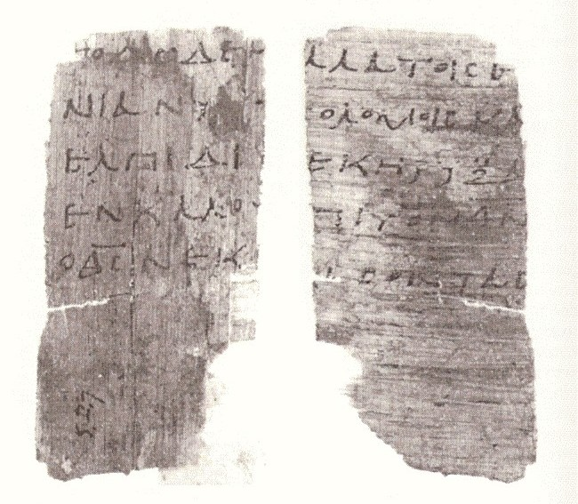
Atti degli Apostoli
pra,xeij avposto,lwn
práxeis apostólōn
Acta omnium apostolorum
Un libro a sé?
È giusto il titolo?

Slide 10
Atti degli Apostoli
Un libro in 2 papiri
Fine del Vangelo (Lc 24,46-49):
Così sta scritto: il Cristo patirà e risorgerà dai morti il terzo giorno, e nel suo nome saranno predicati a tutti i popoli la conversione e il perdono dei peccati, cominciando da Gerusalemme. Di questo voi siete testimoni. Ed ecco, io mando su di voi colui che il Padre mio ha promesso; ma voi restate in città, finché non siate rivestiti di potenza dall’alto.

Slide 11
Atti degli Apostoli
1ª Chiave di Lettura
Luca-Atti è un’unica opera da leggere insieme
Il Canone ha separato ciò che l’Autore voleva tenere insieme
Chi legge Atti deve già conoscere il Vangelo
Chi legge Atti deve anche conoscere le Scritture ebraiche, uno degli elementi fondanti la solidità degli insegnamenti a Teòfilo

Slide 12
Atti degli Apostoli
1ª Chiave di Lettura
L’intenzione complessiva di Luca è:
fare una narrazione ordinata dei fatti giunti a compimento fra noi avnata,xasqai dih,ghsin peri. tw/n peplhroforhme,nwn evn h`mi/n pragma,twn
per Teofilo
perché si renda conto della solidità dell’insegnamento ricevuto peri. w-n kathch,qhj lo,gwn th.n avsfa,leian

Slide 13
Atti degli Apostoli
Il Testo nel Contesto
Dopo (At 4,1-3):
Stavano ancora parlando al popolo, quando sopraggiunsero i sacerdoti, il capitano del tempio e i sadducei, irritati per il fatto che essi insegnavano al popolo e annunziavano in Gesù la risurrezione dai morti. Li arrestarono e li portarono in prigione fino al giorno dopo, dato che era ormai sera.
Il cap. 3 segna la prima manifestazione pubblica dei cristiani e l’inizio del conflitto
con le autorità giudaiche

Slide 14
Atti degli Apostoli
I Personaggi
Pietro e Giovanni. Chi sono?
Due degli Apostoli, ma non quelli storici
Luca può averli conosciuti, ma non può restituirci le persone reali
Come personaggi della narrazione lucana sono caratterizzati dal Narratore
L’inevitabile caratterizzazione dei personaggi di un racconto apre la possibilità di interpretazione, perché essa stessa è già interpretazione

Slide 15
Atti degli Apostoli
La Caratterizzazione
Basata su un sistema di valori:
Personaggi Buoni o Cattivi
Finalizzata all’identificazione:
Il Lettore verso i Personaggi può provare:
Empatia
Simpatia
Antipatia

Slide 16
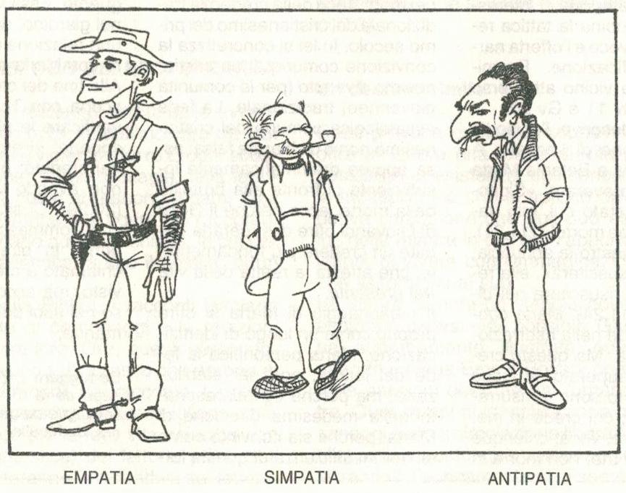

Slide 17
Atti degli Apostoli
I Personaggi
Pietro è un personaggio noto, ha una storia:
Incredulo (pesca miracolosa, Lc 5,1-11),
Riconosce Gesù come il Cristo, Lc 9,20,
Prediletto con Giacomo e Giovanni
Pronto a morire per lui, Lc 22,33,
Rinnega Gesù e si pente, piange, Lc 22,62.
Pietro è un personaggio a tutto tondo e dinamico, possiamo seguirne l’evoluzione

Slide 18
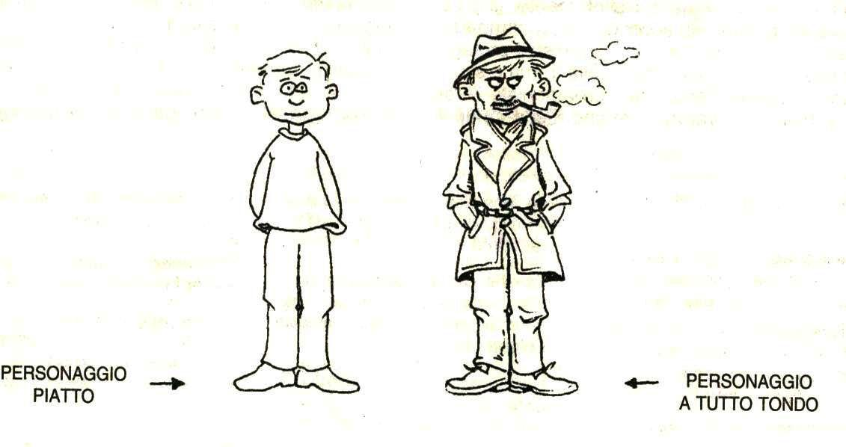
Atti degli Apostoli
I Personaggi

Slide 19
Atti degli Apostoli
I Personaggi
In At 2 e 3 Pietro è diventato coraggioso:
Parla dopo la Pentecoste, At 2,14-36,
Dà istruzioni ai discepoli, At 2,38-39,
Agisce, prendendo l’iniziativa e uscendo allo scoperto, At 3, con la “potenza dall’alto”, At 1,8.
Il Narratore vuole che il Lettore
empatizzi col personaggio Pietro,
ma il Pietro storico è un altro (cfr. At 15 e Gal 2)

Slide 20
Atti degli Apostoli
Lo Spirito Santo
Pietro è mosso dallo forza dello Spirito, At 1,8
In Lc-At 106 volte pneu/ma, pneuma (spirito)
70 volte in At, 28% del NT
Non è causa della fede, come in Paolo, ma forza per testimoniarla
Ha parlato per mezzo dei profeti: At 1,16
Dà testimonianza al Cristo: At 5,32

Slide 21
Atti degli Apostoli
Lo Spirito Santo
Dà istruzioni a Filippo, Pietro, Paolo:
At 8,29; 10,19; 13,4
Consola e assiste nella prova, dà gioia:
At 2,4; 5,32; 7,55; 11,28; 9,31;
Lo Spirito Santo è
il ghost writer della Storia,
Colui che ispira le azioni dei Testimoni.
È Lui, allora, il Protagonista di Atti?

Slide 22
Atti degli Apostoli
I Personaggi
Giovanni (qui) è un personaggio comparsa
Ha una storia, ma in At 3 non interviene
Rende presente la comunità che ha ricevuto “potenza dall’alto” (At 1,8)
il Signore designò altri settantadue discepoli e li inviò a due a due avanti a sé in ogni città e luogo dove stava per recarsi […] Andate: ecco io vi mando come agnelli in mezzo a lupi; non portate borsa, né bisaccia, né sandali e non salutate nessuno lungo la strada
Lc 10,1-3

Slide 23
Atti degli Apostoli
La Simbolizzazione
La narrazione conferisce un valore simbolico a eventi, luoghi e persone
Il passaggio dal particolare all’universale porta al senso e al valore, per me e per tutti
Pietro e Giovanni rappresentano l’agire di una Comunità radunata nel Nome del Signore (At 2)
La storia narrata ha sempre in sé
il fatto e l’interpretazione.
Ogni Narratore punta al senso
degli eventi narrati.

Slide 24
Atti degli Apostoli
I Simboli
Luogo: il Tempio
Dimora di Dio con il suo popolo, Es 15;
Casa di raduno e di preghiera per tutti i popoli, Is 56,7:
li condurrò sul mio monte santo
e li colmerò di gioia nella mia casa di preghiera.
I loro olocausti e i loro sacrifici saliranno graditi sul mio altare, perché il mio tempio si chiamerà
casa di preghiera per tutti i popoli

Slide 25
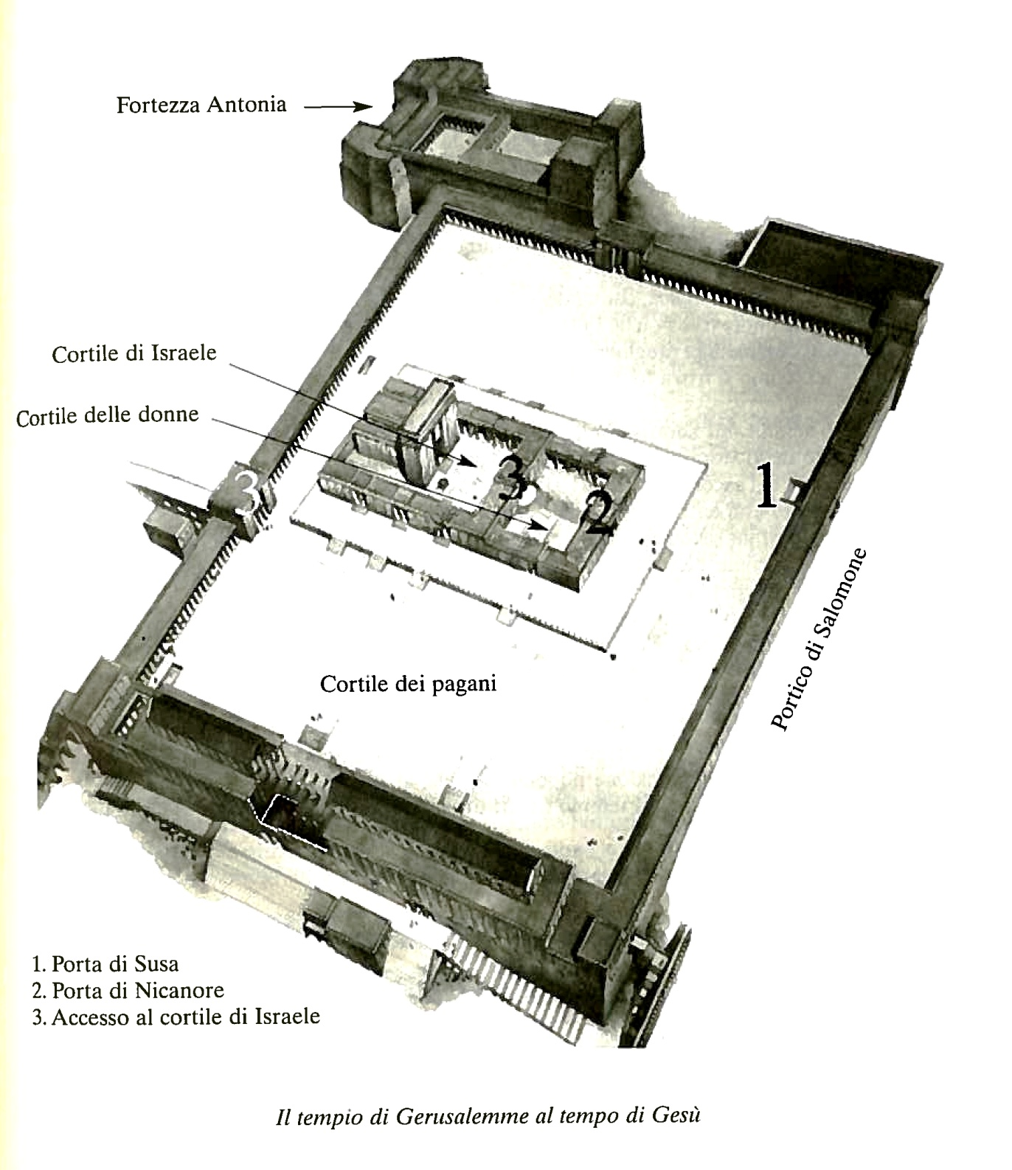
La “porta bella” potrebbe essere quella di Nicanore, tra il cortile dei pagani e quello delle donne.
Quando Luca scrive Atti, il Tempio è stato distrutto.
Il Tempio definitivo è Gesù, a cui tutti hanno accesso per fede.

Slide 26
Atti degli Apostoli
Cronologia
54-68 regna Nerone, che perseguita i cristiani per l’incendio di Roma del 64
66 Vespasiano comandante delle truppe di Giudea
59-79 Vespasiano 1° imperatore dei Flavi. Si presenta come “Salvatore” scelto dagli déi. Per i Flavi scrive lo storico ebreo Flavio Giuseppe
70 Tito conclude la guerra giudaica con la distruzione del Tempio
79-81 Tito imperatore vieta i sacrifici e sopprime il sinedrio

Slide 27
Atti degli Apostoli
Cronologia
81-96 Domiziano imperatore si fa chiamare “Signore”, impone forti tasse e perseguita giudei e cristiani
I rabbini sotto la direzione di Jochanan ben Zakkaj si ritirano a Jamnia, 20 km a sud di Giaffa
Luca scrive prima il Vangelo, dopo il 70, e a seguire gli Atti, fra l’80 e il 90

Slide 28
Atti degli Apostoli
I Simboli
Tempo: l’ora nona
Ora del sacrificio vespertino quotidiano
Ora della preghiera comune
Ora della morte di Gesù in croce, Lc 23,44.
La Pasqua diventa per i cristiani l’evento
alla luce del quale rileggere tutti gli eventi,
la storia personale e collettiva,
l’origine del senso di tutto.

Slide 29
Atti degli Apostoli
Teologia della Storia
La Parusia (il ritorno glorioso di Gesù) non è più all’orizzonte, ma l’opera di Dio prosegue
Una storia in 3 tempi:
AT – Gesù – Chiesa
AT – Vangelo – Atti
La Legge e i Profeti fino a Giovanni; da allora in poi viene annunziato il regno di Dio e ognuno si sforza per entrarvi
(Lc 16,16)

Slide 30
Atti degli Apostoli
Teologia della Storia
Il significato degli eventi narrati non è spiegato. Va desunto:
Dai confronti di situazioni ripetute
Dall’azione di personaggi simili, soprattutto dai loro discorsi
Dai sommari e dalle pause

Slide 31
Atti degli Apostoli
Teologia della Storia
Pasqua, non la Legge, segna la rottura fra Chiesa e Sinagoga
Non una teologia della gloria, perché gli evangelizzatori sono perseguitati
La diffusione della Parola nell’impero è inarrestabile, non nonostante, ma attraverso queste difficoltà
Luca presenta una Teologia del fallimento provvidenziale

Slide 32
Atti degli Apostoli
Il Kerygma
Sappia dunque con certezza tutta la casa di Israele che Dio ha costituito Signore e Cristo quel Gesù che voi avete crocifisso
At 2,36
La resurrezione, non la croce, come in Paolo, è lo scandalo che salva.
Luca presenta una pragmatica della resurrezione

Slide 33
Atti degli Apostoli
I Personaggi
Un uomo zoppo (At3,2):
È anonimo
È così “dal grembo di sua madre”
È portato regolarmente a chiedere l’elemosina
Non poteva entrare nel Tempio, cfr Lev 21,17-18
Poi sapremo che ha 40 anni, cfr At 4,22

Slide 34
Atti degli Apostoli
Elementi di Metodo
L’anonimia favorisce l’identificazione e la simbolizzazione (personaggio “simpatico”)
Richiama altre figure simili:
Il paralitico guarito da Gesù, Lc 5,17-26
Il cieco nato, Gv 9,1-41
Pietro e Giovanni compiono lo stesso miracolo fatto da Gesù e collegato alla remissione dei peccati.
L’uomo, malato - impuro, prostrato, viene messo in grado di entrare nel Tempio, nel Nome di Gesù.

Slide 35
Atti degli Apostoli
Elementi di Metodo
La syncrisis è una tecnica narrativa tipica di Luca, la messa in parallelo di due personaggi:
Pietro e Gesù, At 3 e Lc 5
Paolo e Pietro, At 3 e At 14,8-10
In At 14 Paolo e Barnaba
opereranno un miracolo simile
a Listra, in territorio pagano.

Slide 36
Atti degli Apostoli
L’Azione
La guarigione è nel gioco degli sguardi:
Questi, vedendo (ivdw.n) Pietro e Giovanni
che stavano per entrare nel tempio,
domandò (loro) di ricevere elemosina.
Allora Pietro fissò (avteni,saj) lo sguardo su di lui insieme a Giovanni e disse:
«Guarda (ble,yon) verso di noi».
Ed egli si volse (evpei/cen) verso di loro, aspettandosi (prosdokw/n) di ricevere qualche cosa

Slide 37
Atti degli Apostoli
L’Azione
Maestria narrativa di Luca nell’uso del greco:
ivdw.n è vedere con precomprensione (elemosina)
avteni,saj è fissare con attenzione:
Gesù fissato in sinagoga a Nazaret, Lc 4,20
Pietro riconosciuto dalla serva, Lc 22,56
Gli Apostoli fissano il cielo, At 1,10
ble,yon è il semplice rivolgere lo sguardo, vedere
evpei/cen volgere l’attenzione
Qui l’Esegesi aiuta l’Interpretazione narrativa

Slide 38
Atti degli Apostoli
L’Azione simbolica
Lo zoppo è abituato a mendicare, ha lo sguardo professionale del povero
È l’uomo dipendente, incapace di stare in piedi con le sue gambe
La sua vita dipende da come guarda e come è guardato
Pietro purifica e libera il modo di vedere
Dal nuovo modo di vedere segue la possibilità di camminare in libertà verso il Tempio

Slide 39
Atti degli Apostoli
La Trama o Intreccio
Seguiamo la Poetica di Aristotele.
5 elementi caratteristici di ogni racconto:
Situazione iniziale (Introduzione)
Complicazione
Svolta (climax, turning point), azione trasformatrice
Soluzione
Situazione finale

Slide 40
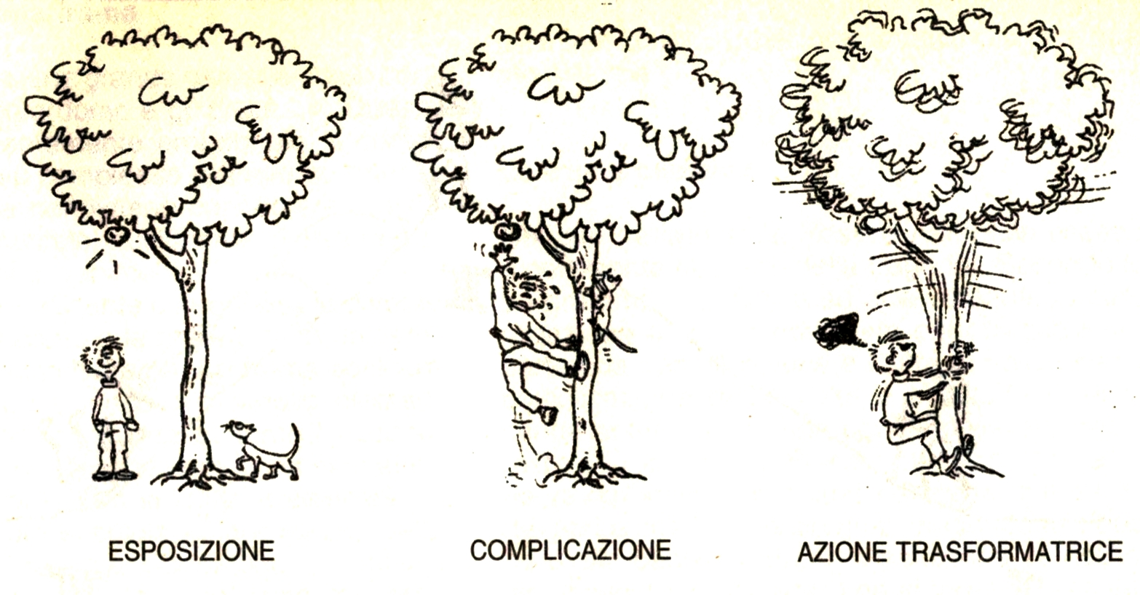
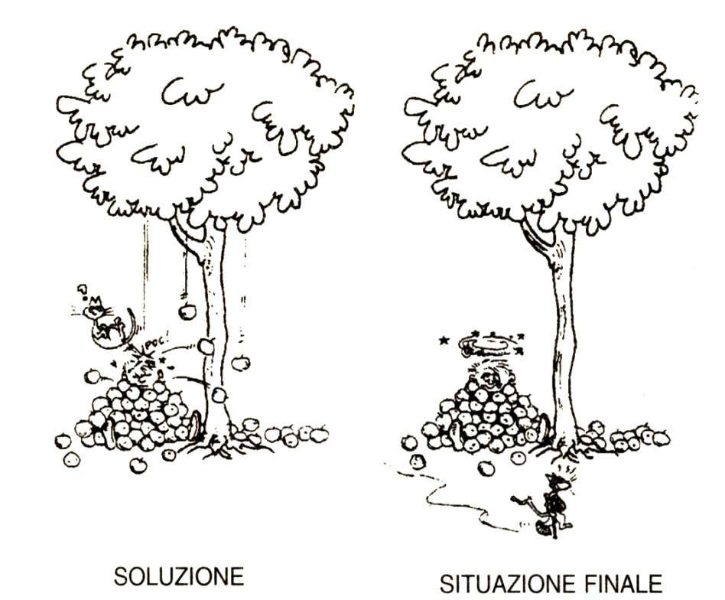
I 5 elementi
della Trama

Slide 41
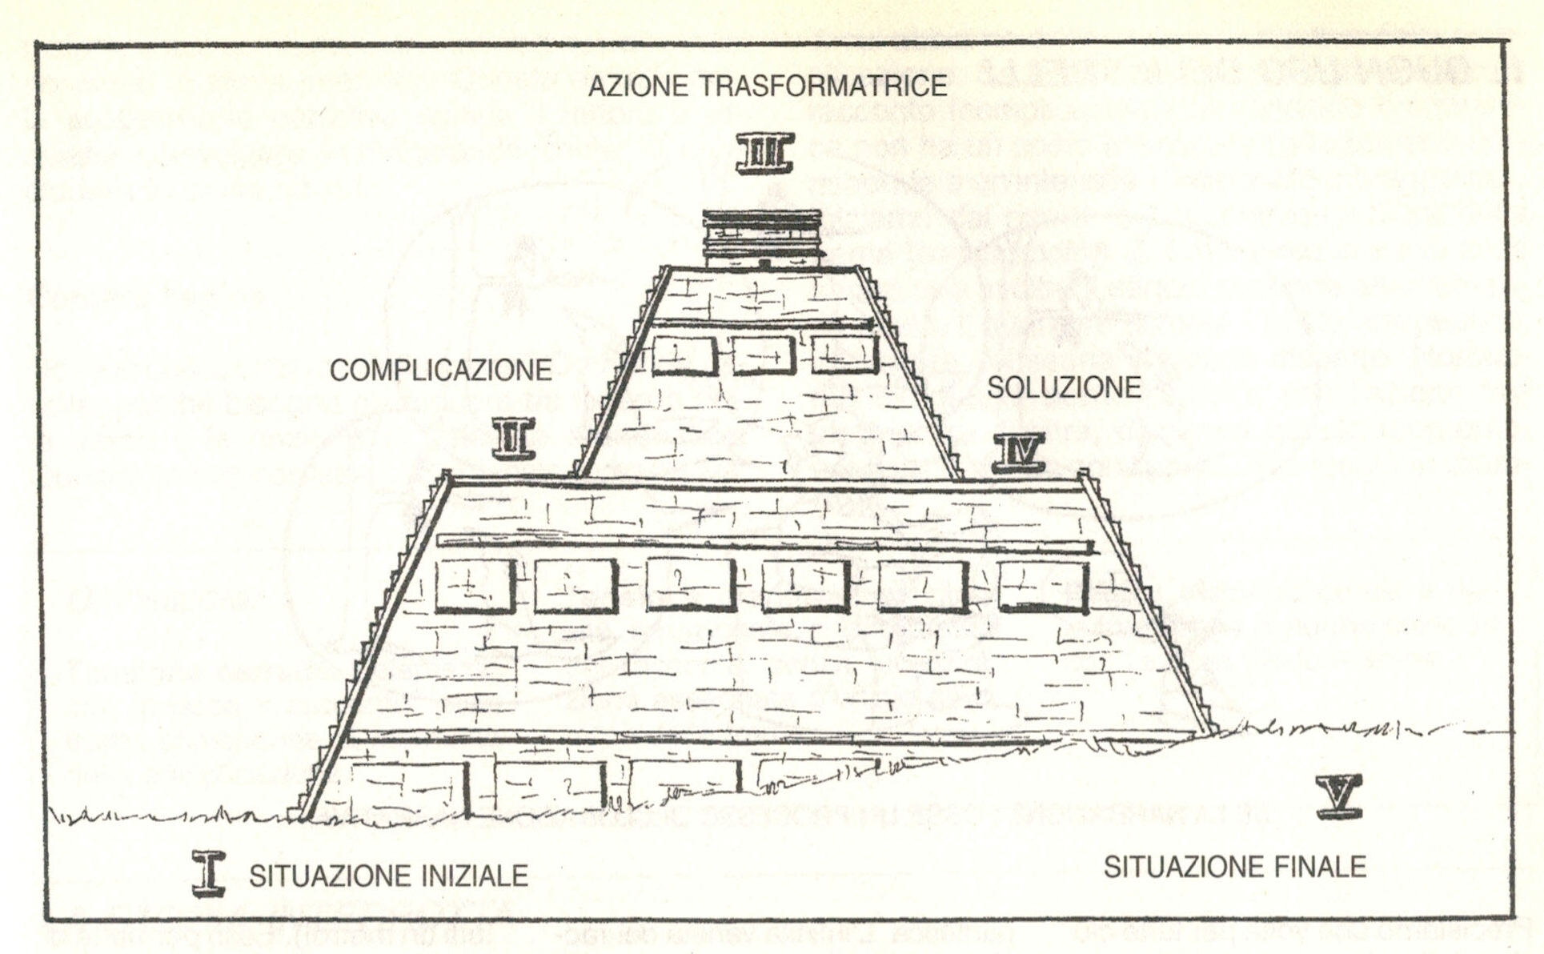
I 5 elementi
della Trama

Slide 42
Atti degli Apostoli
La Trama o Intreccio
Qual è la Complicazione di At 3?
Per lo zoppo è non avere sostentamento e infatti chiede l’elemosina
Per Pietro, Giovanni e il Lettore è che quell’uomo è escluso, non può entrare nel tempio
Qual è il Turning point di At 3?
Lo zoppo entra “saltellando” nel Tempio

Slide 43
Atti degli Apostoli
La Trama o Intreccio
Qual è la Trama degli Atti?
Un prologo e 5 tappe (fino agli estremi confini):
1, 1-14: dal Vangelo agli Atti
1, 15 – 8,3: la Comunità e i 12 a Gerusalemme
8,4 – 12,25: da Gerusalemme ad Antiochia
13,1 – 15,35: 1a missione e il “Concilio”
15,36 – 21,14: Paolo missionario
21,15 – 28,31: da Gerusalemme a Roma

Slide 44
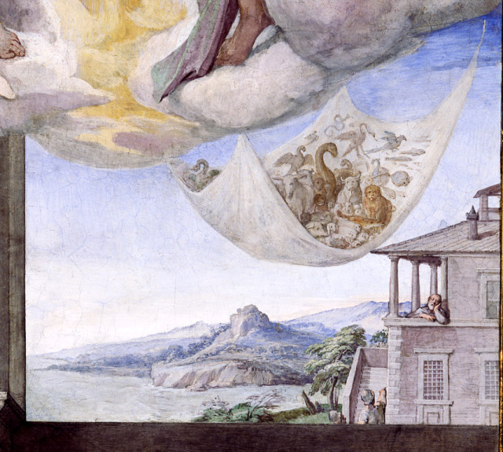
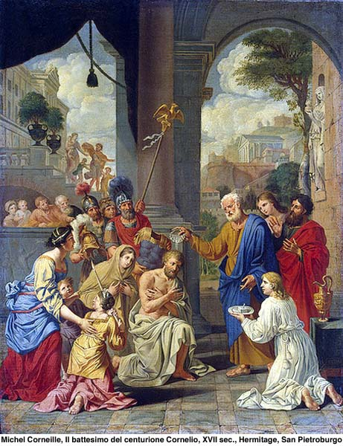
Atti degli Apostoli
La Trama o Intreccio
Qual è il Punto di Svolta degli Atti?
At 15: Il 1° “Concilio”
At 10-11: La conversione di Cornelio

Slide 45
Atti degli Apostoli
Lo Scopo
Per un piano provvidenziale, da Gerusalemme il cristianesimo arriva a Roma e perciò i pagani possono essere sicuri che la loro accettazione di Gesù non è un incidente di percorso.
Anche se non hanno conosciuto Gesù e non sono ebrei, hanno piena dignità e legittimità di discepoli di Cristo.
Luca scrive per legittimare le chiese etnico-cristiane

Slide 46
Atti degli Apostoli
Lo Scopo
I pagani convertiti (come Teofilo) appartengono legittimamente al popolo di Dio, sono eredi delle promesse come gli Israeliti e i giudeocristiani.
Fra Israele e le Comunità cristiane c’è continuità teologica: la rottura con la sinagoga non è voluta.
Fino alla fine Paolo afferma (At 28,17):
Io non ho fatto nulla contro il popolo e contro i costumi dei padri

Slide 47
Atti degli Apostoli
L’Autore
Luca stesso è un convertito al cristianesimo, di origine pagana, avvicinatosi alla sinagoga (ad Antiochia?) al punto da diventare proselito o timorato di Dio.
Parla bene il greco della koiné
Conosce bene le Scritture (LXX)
Conosce l’esegesi ebraica, meno i riti
Non ha interesse per i dettagli della Legge

Slide 48
Atti degli Apostoli
2ª Chiave di Lettura
Leggiamo la storia dal punto di vista di un pagano avvicinatosi al giudaismo e poi divenuto cristiano
È il cristianesimo di 3ª generazione:
le chiese si sono separate dalla matrice giudaica, ma non sono ancora un’istituzione autonoma

Slide 49
Atti degli Apostoli
Lo Scopo
Il libro è posto sotto il segno della continuità: continuità tra Antico e Nuovo Testamento, tra attività del Cristo e vita delle chiese; continuità tra Israele e la Chiesa, tra i giudeocristiani e i pagani convertiti.
Garante invisibile ma sempre operante di questa continuità è lo Spirito, inviato dal Cristo risorto, e garanti visibili ne sono gli apostoli e coloro che continuano legittimamente la loro opera.

Slide 50
Atti degli Apostoli
Un Racconto di Origine
Separazione dal giudaismo
Interventi di Dio, Gesù e lo Spirito
Legittimazione dalla fonte (AT)
Situazione nuova che inaugura una storia nuova

Slide 51
Atti degli Apostoli
Scritti per chi?
Non a una Comunità ben definita, come Marco e Matteo
A chiunque voglia informarsi sul cristianesimo, come Teòfilo
Ambizione universale di Luca: quanti più lettori e uditori possibile

Slide 52
Atti degli Apostoli
È giusto il titolo?
I protagonisti sono gli Apostoli? Quali?
Beda il venerabile (VIII sec.):
Il Vangelo di Luca sono “Atti di Gesù”
Gli Atti degli Apostoli “Atti dello Spirito”
In realtà il tema del libro non è
né la storia della Chiesa,
né l’attività dello Spirito,
ma lo sviluppo della Parola.

Slide 53
Atti degli Apostoli
3ª Chiave di Lettura
Il protagonista è la Parola, il Lógos:
Cresce (6,7; 12,24; 19,20)
Conquista il paese (13,49)
Viene accolta (2,41; 8,14; 11,1; 17,11)
Viene glorificata (13,48)
Si è posseduti dalla Parola (18,5)
Per controllarla nasce il conflitto (At 3-5)

Slide 54
Atti degli Apostoli
o Atti della Parola?
Non il Lógos preesistente, come per Giovanni,
ma la Parola rivolta ai profeti:
La Parola che egli ha inviato ai figli d’Israele, annunciando la pace per mezzo di Gesù Cristo
(At 10,36)
Alla fine (At 28,31) Paolo accoglie tutti a Roma,
insegnando le cose riguardanti il Signore Gesù Cristo, con tutta franchezza e senza impedimento

Slide 55
Atti degli Apostoli
La Parola
At 3 si chiude con un discorso di Pietro
Evento e Parola si illuminano a vicenda:
Senza Parola, l’Evento è muto
Senza Evento, la Parola è cieca, cfr DV2:
Questa economia della Rivelazione comprende eventi e parole intimamente connessi, in modo che le opere, compiute da Dio nella storia della salvezza, manifestano e rafforzano la dottrina e le realtà significate dalle parole, mentre le parole proclamano le opere e illustrano il mistero in esse contenuto.

Slide 56
Atti degli Apostoli
La Caratterizzazione
Il Narratore costruisce i Personaggi:
In modo telling / narrativo
descrive ciò che il Personaggio è
In modo showing / drammatico
mostra ciò che il Personaggio fa
Pietro è descritto in modo showing
Lo zoppo è descritto in modo telling

Slide 57
Atti degli Apostoli
I Personaggi
In base al ruolo nell’Azione trasformatrice sono:
Il Soggetto (lo Zoppo) che desidera un Oggetto (cosa, persona o ideale)
L’Aiutante e l’Oppositore che aiutano o ostacolano il Soggetto (Pietro e Giovanni)
Il Destinatore che ha influenza sull’Oggetto e lo indirizza al Destinatario (Dio per il Nome di Gesù)

Slide 58
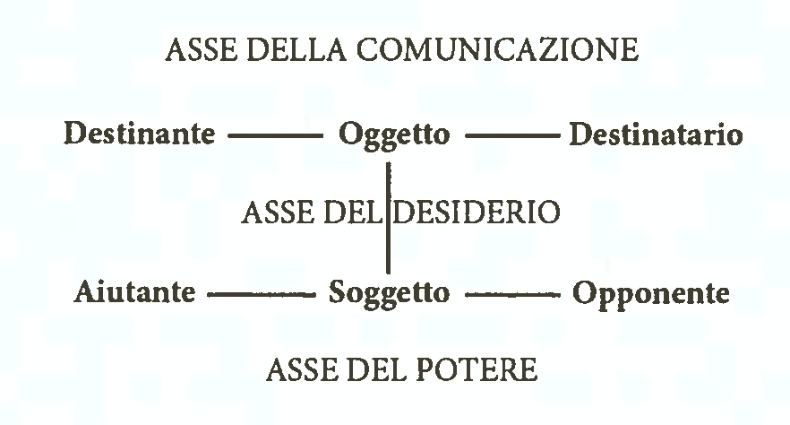
Atti degli Apostoli
L’Approccio semiotico

Slide 59
Atti degli Apostoli
I Personaggi
Fra Destinante e Destinatario di solito c’è un patto/contratto implicito o esplicito
Il Soggetto di solito è l’Eroe della storia:
l’Eroe è il Personaggio
che va in cerca
dell’Oggetto mancante
In At 3 narrativamente
l’Eroe è lo Zoppo!

Slide 60
Atti degli Apostoli
L’Approccio Semiotico
Pietro (Aiutante sull’Asse del Potere) cambia l’Oggetto (elemosina ➔ guarigione) desiderato dal Soggetto (lo Zoppo, Asse del Desiderio) e facilita il rapporto fra Destinante (Dio) e Destinatario (Zoppo, Asse della Comunicazione)

